Slide 1
미아방지
컴퓨터시스템기초설계 9조
2009135048 문 혁 2010136003 강준영
2010136039 김현성
2013136147 임효균

Slide 2
목차
1
2
3
4
5
요구사항 만족
시스템구조
차별점
대상 및 목적
관계도

Slide 3
대상 및 목적
※ 대상
1. 아이가 현재 있는 위치와 미아에 대한 우려가 있는 맞벌이 부모 혹은 필요성을 느끼는 부모
2. 치매가 걸린 노인이나 상시 주변의 도움을 필요로 할 수 있는 지적 장애인
※ 목적
아이 혹은 치매가 걸린 노인, 더불어 지적 장애인들이 곤란한 상황(길을 잃거나 예상치 못한 사고 등 도움이 필요한 상황)에 처했을 때 보호자(가족)가 그 사실에 대한 위치 정보, 상황 파악을 할 수 있도록 한다.

Slide 4
요구사항 만족
주위 사람들이 한눈에 알아 볼 수 있어야 함
Application및 알림 장치를 통하여 아이의 위치를 주변사람과 부모 및 경찰 에게 알리도록 한다.
다른 사람에게 위치 정보를 알려줌
데이터 송수신 Device 및 GPS 를 이용하여 아이의 위치정보를 다른 사람에게 전송 가능하도록 하고 LED를 통하여 자신의 정보를 보여주도록 한다.
아이가 처한 상황을 인식 하고 판단함
음성인식 장치와 GPS 동선파악 시스템, 구간별 정체시간 을 파악하여 아이가 처한 상황을 인식하고 판단하도록 한다.

Slide 5










※ 관계도
미아
표시 전송
미아표시 출력
위치정보 전송
인식
미아 정보전송

Slide 6


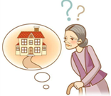



※ 시스템구조
음성 인식
QR 코드와 같이 고유한 정보가 들어가있는 GPS를 개발하여 부모가 아이를 찾고 있다는 정보를 수신하면 가까운 경찰서로 위치 정보가 전송되도록 설계한다.
위치 추적용 GPS
경로 파악용 GPS
데이터 송수신
Device
Application
데이터 송수신
Device
데이터 통신
Screen 배터리
동선 데이터
적색 LED
정체 시간
사람을 찾고 있습니다.
010-99xx-xxxx
case1
case2

Slide 7
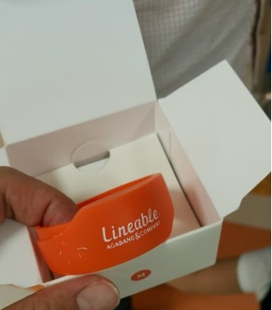
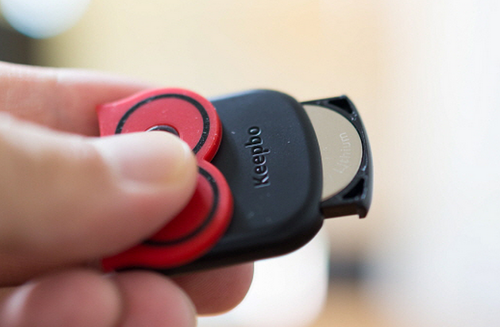
Keepbo의 단점
Cloud 형성이 되지 않으면 효율성이 떨어진다.
Bluetooth의 특성 상 거리 조건의 제약을 받는다.
유사한 제품
리니어블 밴드의 단점
소모성 제품 (사용기한 1년)
이탈 감지 거리가 짧다.
아이의 위치를 App으로 확인해보면 어중간한 지점으로 확인된다.
- 오차 및 시간 차가 크다.
1. 리니어블 밴드
2. Keep-bo
제조사 : 리니어블 가격 : 5,000원 (어플 무료)
이탈 감지 시간 : 20초
거리 조건 : 20~30M
소재 : 실리콘
특징 : GPS 사용 X
App이 설치된 스마트
폰이 중계기 역할
블루투스 통신
제조사 : G & ST 가격 : 25,000원 (어플 무료)
이탈 감지 시간 : 20초
거리 조건 : 50~70M
특징 : App을 설치한 모든 유
저가 정보를 공유
알람 기능 (일정 거리)
GPS, 블루투스 사용
중요한 물건에 부착

Slide 8
기존 제품과의 차별점
스마트폰 데이터통신 기술을 사용하여 기존 제품의 단점인 늦은 반응속도와 거리제약을 해결하고 보다 높은 정확도를 보여주도록 한다.
개선
음성인식기능을 추가하여 아이의 위험감지확률을 높인다.
LED를 사용하여 아이의 상태를 다른 사람에게 효과적으로 전달한다.
아이가 지나간 동선과 , 정체 시간을 파악하여 부모에게 정보를 전달해준다.
추가

Slide 9
Thank You

